Slide 1

HAVO
ABC

Slide 2
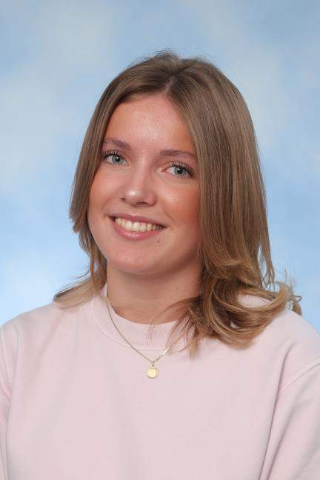
Ashley van Kooij
Aardig
Attent
Amicaal
Amersfoort
A

Slide 3
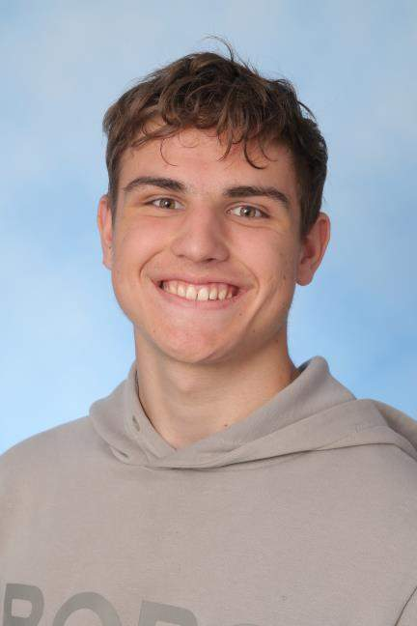
Brian van ‘t Verlaat
Bescheiden
Briljant
B

Slide 4
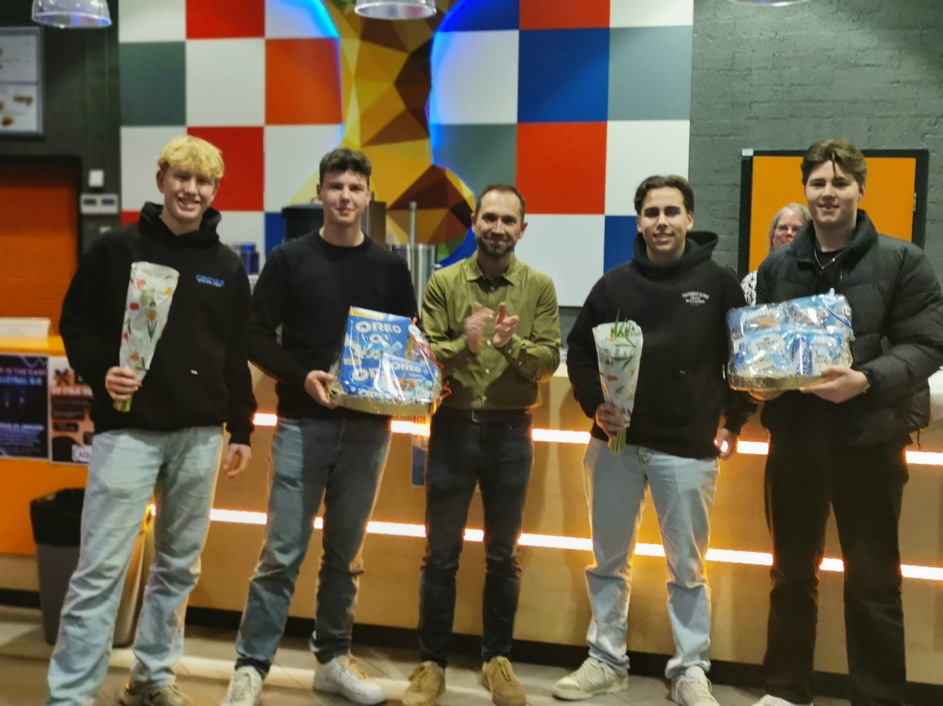
Broodje Bijdehand
B

Slide 5
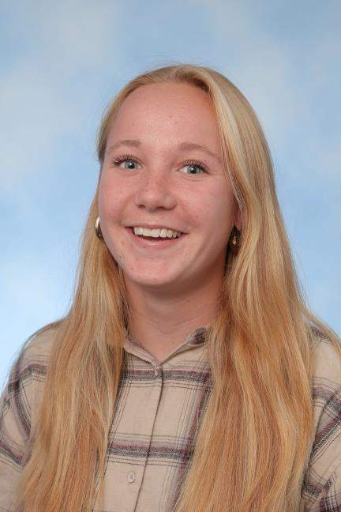
CM: Noortje Vos
Combinatie
Competenties
Capabel
Charmant
Chats
C

Slide 6
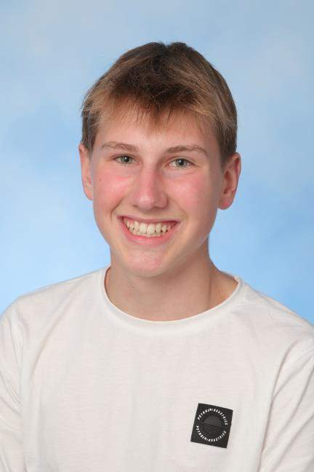
Dinand van Adrichem
Diepzinnig
Denker
Dromerig
D

Slide 7

        Economisch
        90% van de economische hbo-opleidingen is een
        bedrijfseconomische opleiding
E

Slide 8
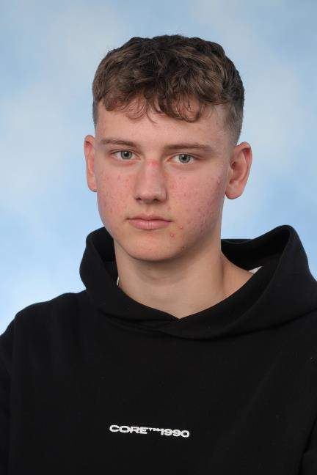
Frank Spiering
Fantastisch
Formidabel
F

Slide 9
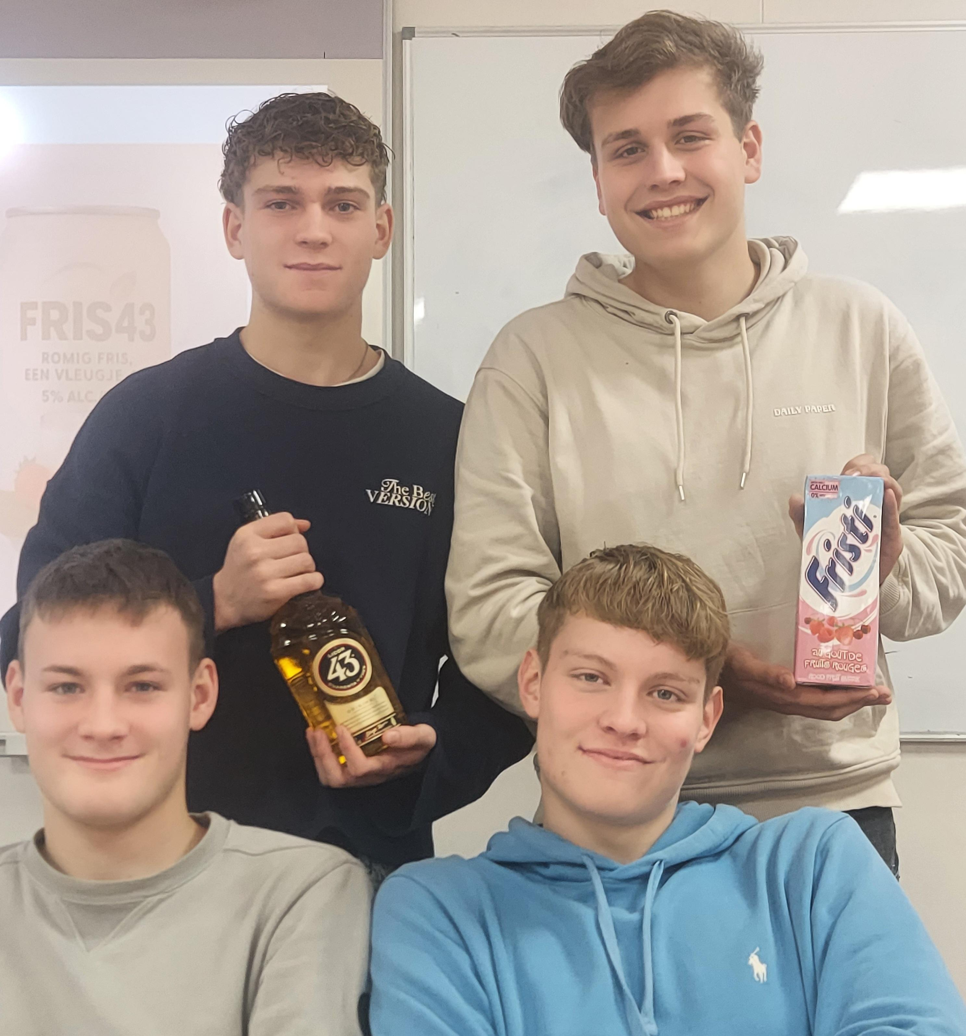
Fris43
F

Slide 10
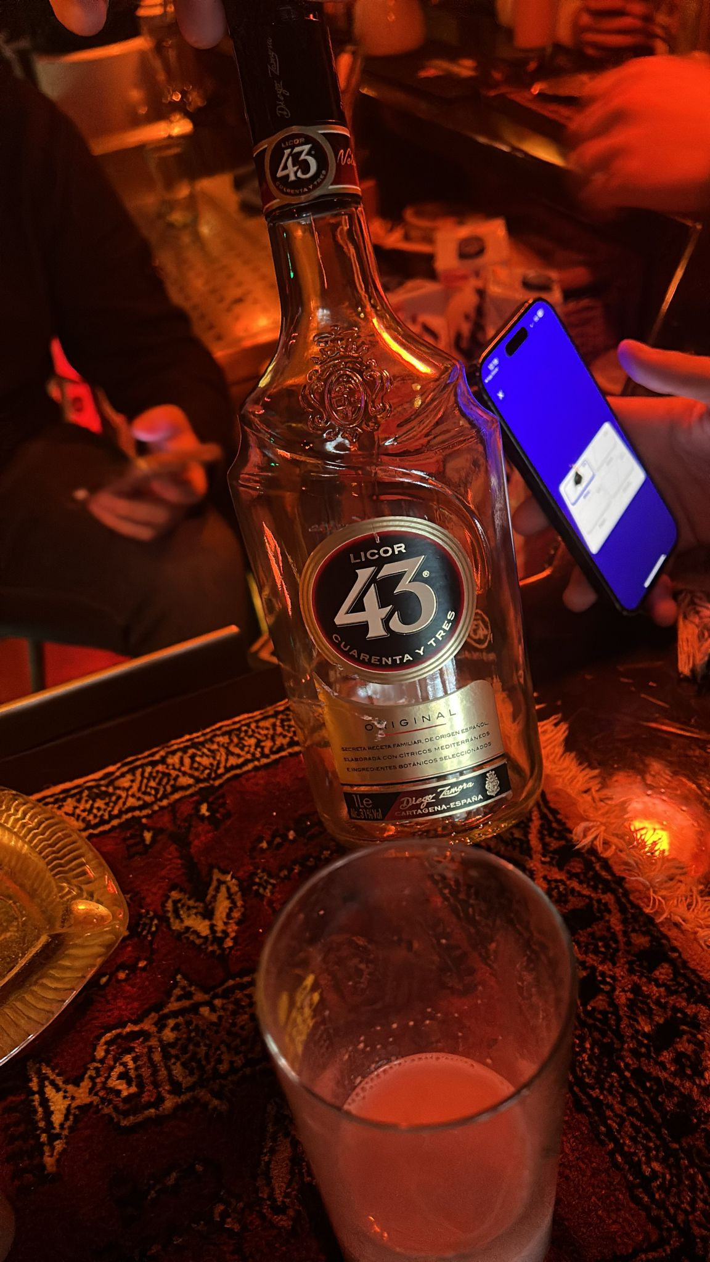
Foto
Fris43
Fabelachtig
F

Slide 11
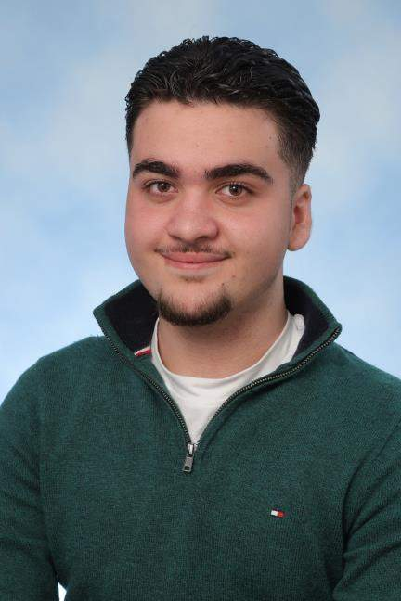
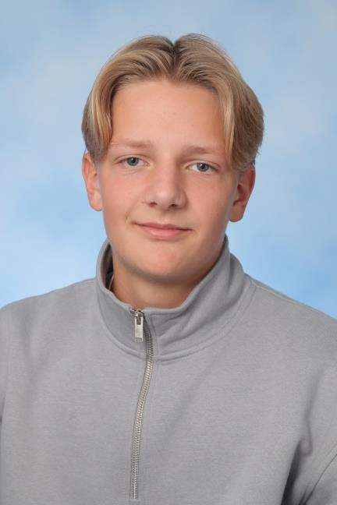
Ghasemi, Artin
Geweldig
Groei
Genieten
Geert van der Linden
G

Slide 12
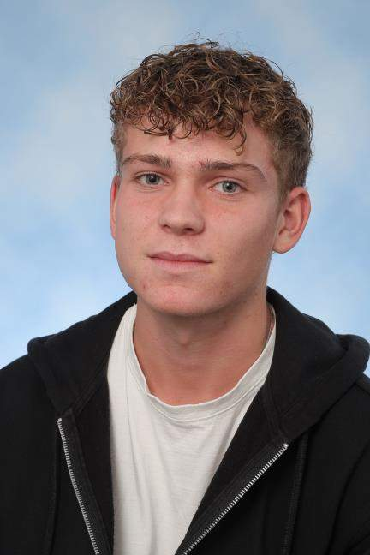
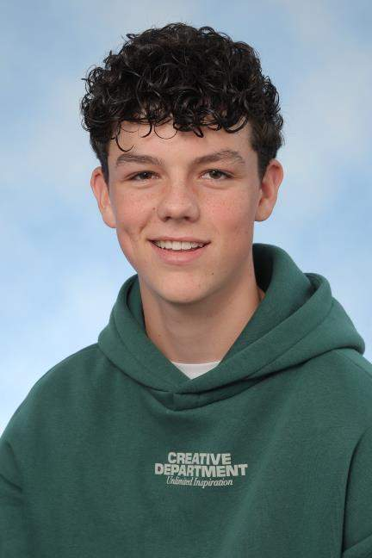
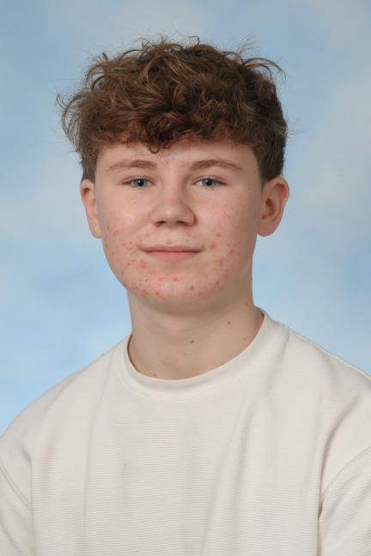
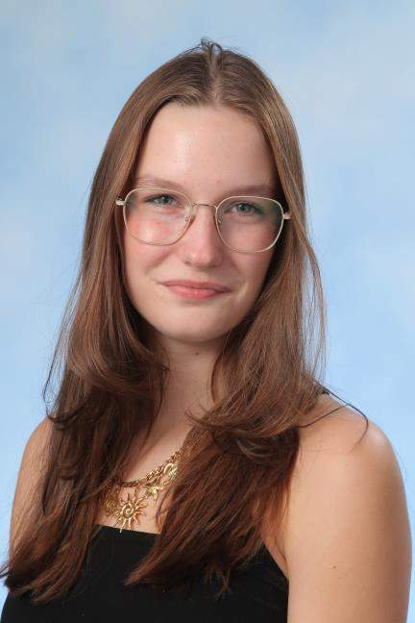
van der Ham, Jurre
Hartelijk
Hulpvaardig Herwig, Jonathan
Handig
Hysterisch
Half / Heel Horden, Lex
Havo
HBO
Hannah, Vink
H

Slide 13

Ibe Bok
Immense
Indrukwekkend
Interesse
I

Slide 14

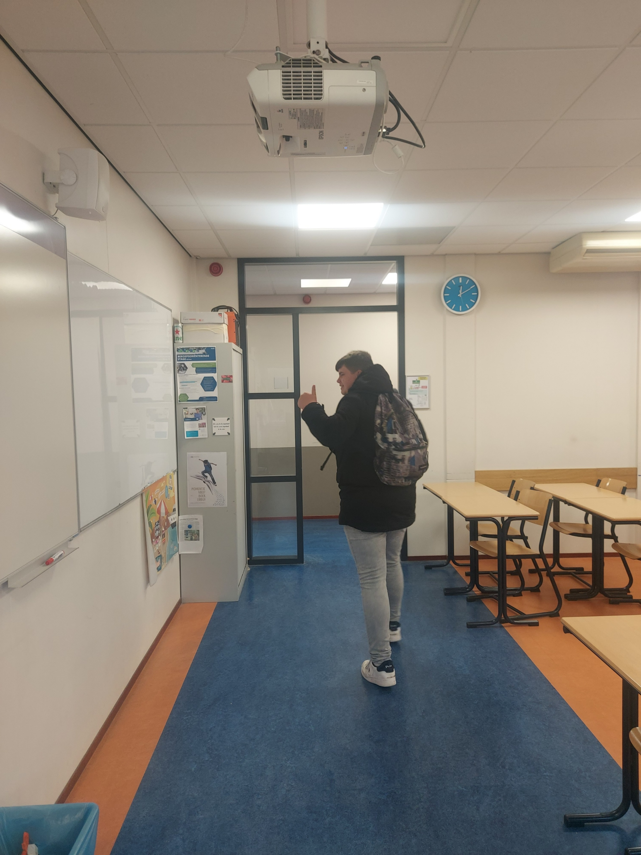
Ibe Bok
Intelligent
I

Slide 15
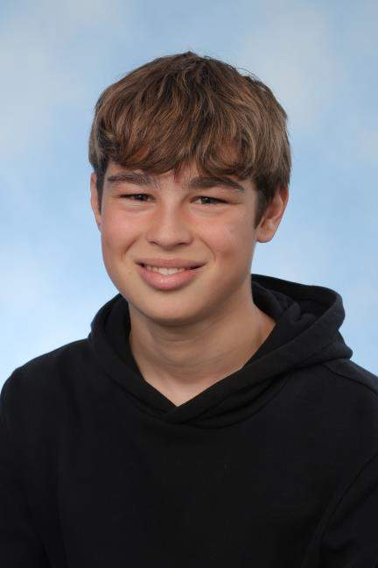
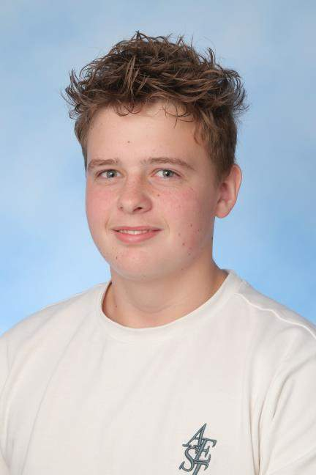
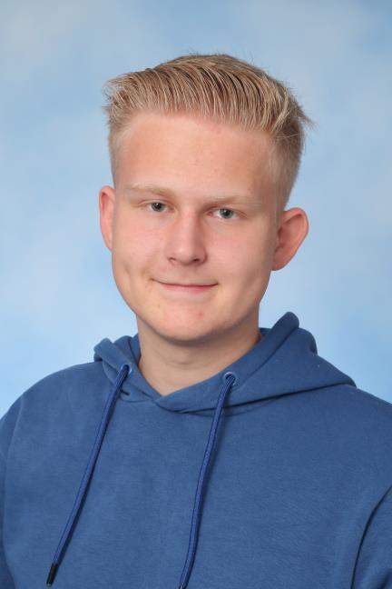
Joas Dijkhof
Jong
Joviaal
Jongens Jan van Alphen
Juichend
Job Verhoeven
J

Slide 16
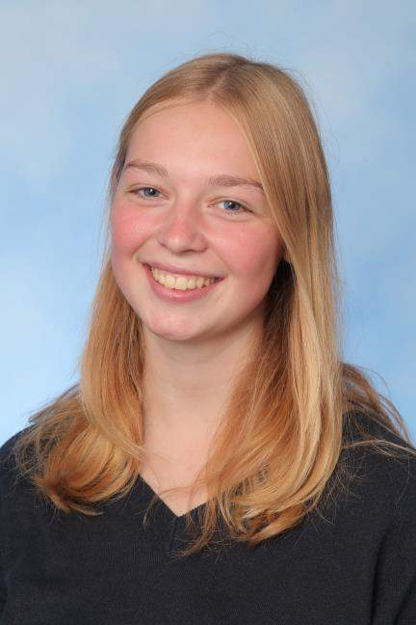
Kammer, Lotte
Kanjer
Kansrijk
Kalm
Komt goed!
K

Slide 17
Rechten
Bedrijfskunde
Leuk
Levendig
Les
Later
Leerzaam
Ondernemerschap &
Retailmanagement
Accountancy
L
Finance & Control
Commerciële economie

Slide 18
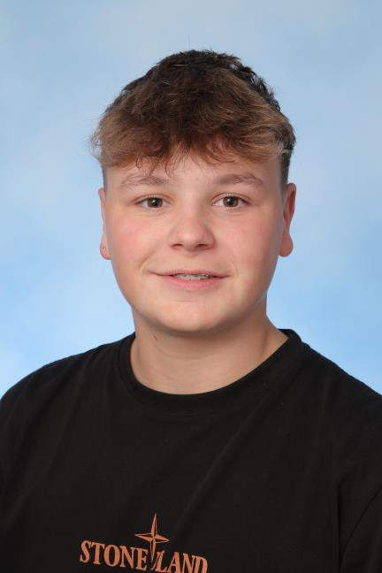
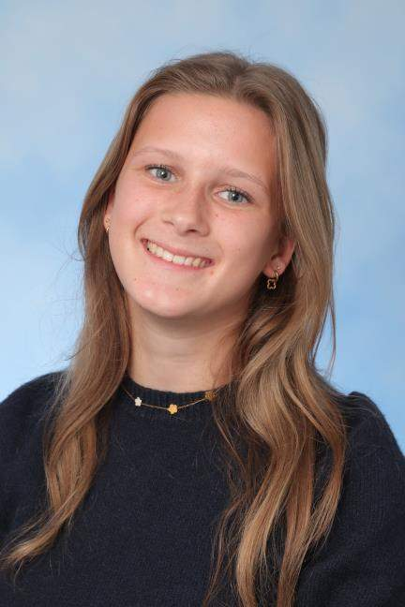
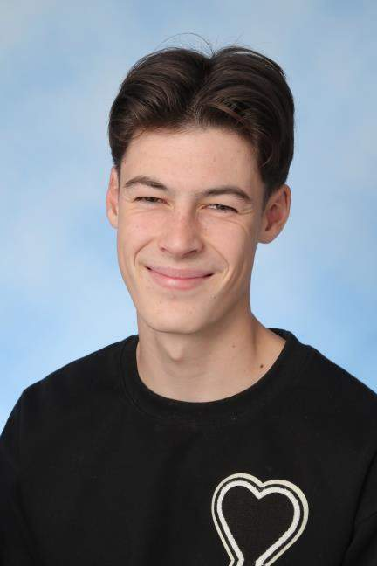
Mats Knol
Magnifiek
Mooi Merel Vos
Motivatie
Morris Koch
M

Slide 19
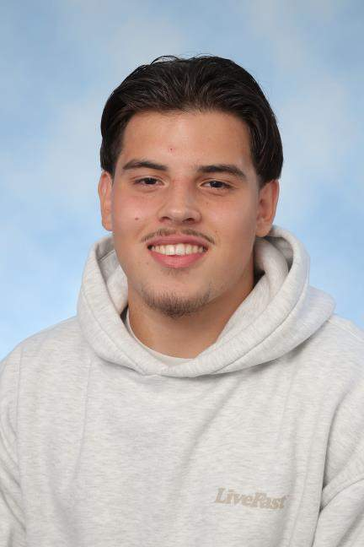

Noah Lijphart
Natuurlijk
Nuchter
Nodige
Niek Vos
N

Slide 20
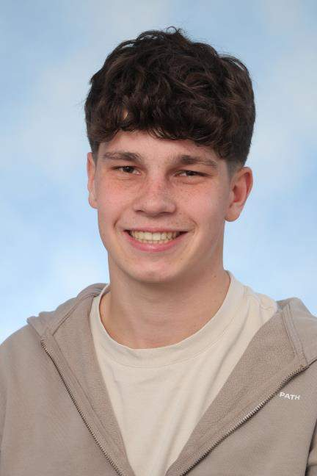
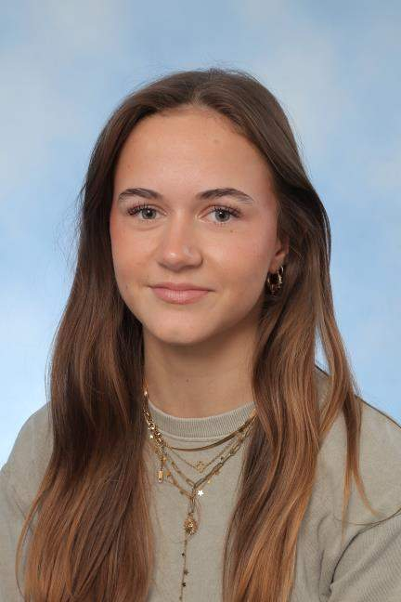
  Opschoor, Manu
  Opleiding
  de Oude, Elynn
O

Slide 21
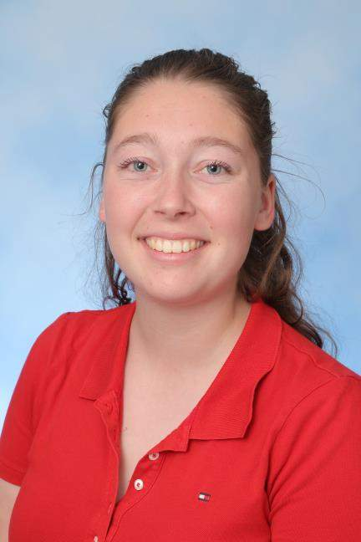
Prachtig
Positief
Professioneel
Presenteren
Probleem oplossen
Paans, Madelief
P

Slide 22






















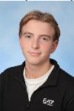

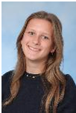











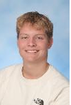

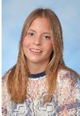






Qua groep uniek
Q

Slide 23
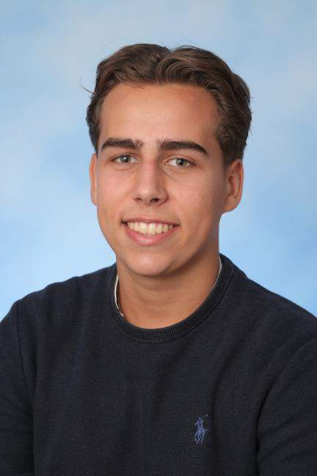
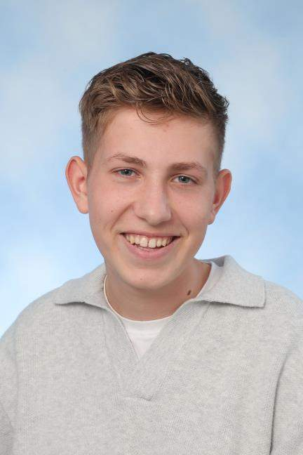
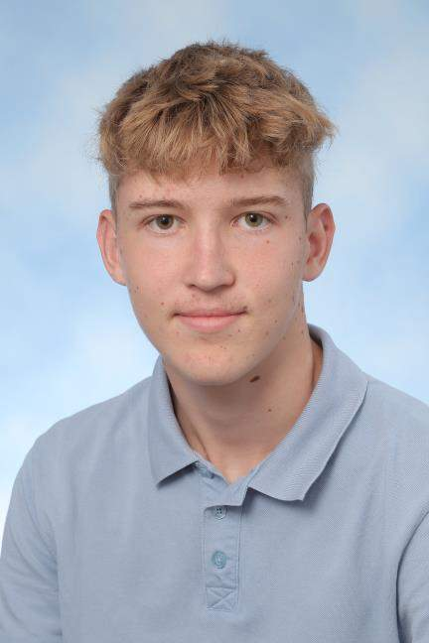
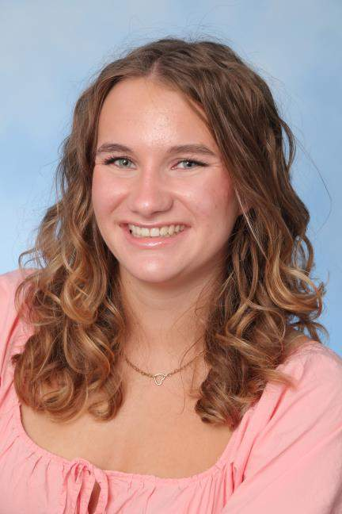
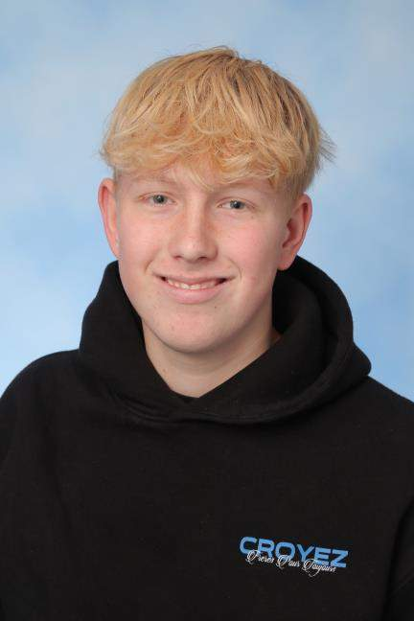
Rens Potters
Rowan van Stigt
Relaxed
Rustig Rein van Eeten
Realistisch
de Ridder, Jansje
Roy van Weverwijk
R

Slide 24
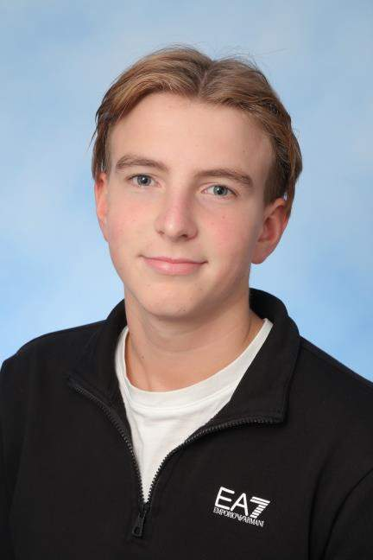
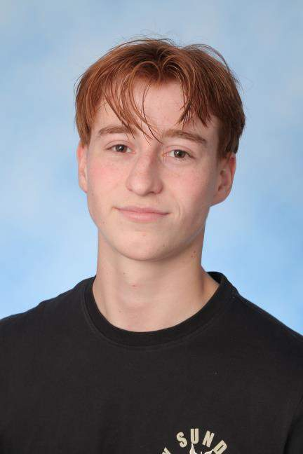
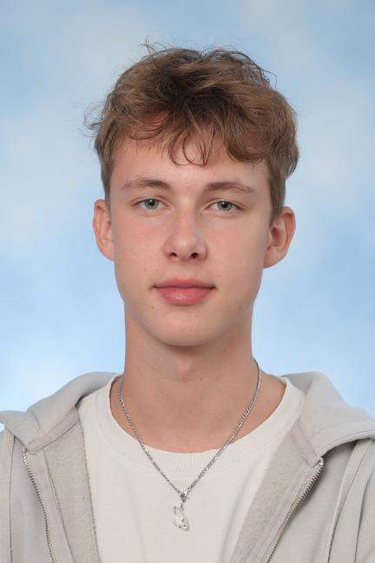
van der Stelt, Rens
Super
Spontaan
Sympathiek Sem van Breugel
Spannend
Specialisme
Stan Smokers
S

Slide 25
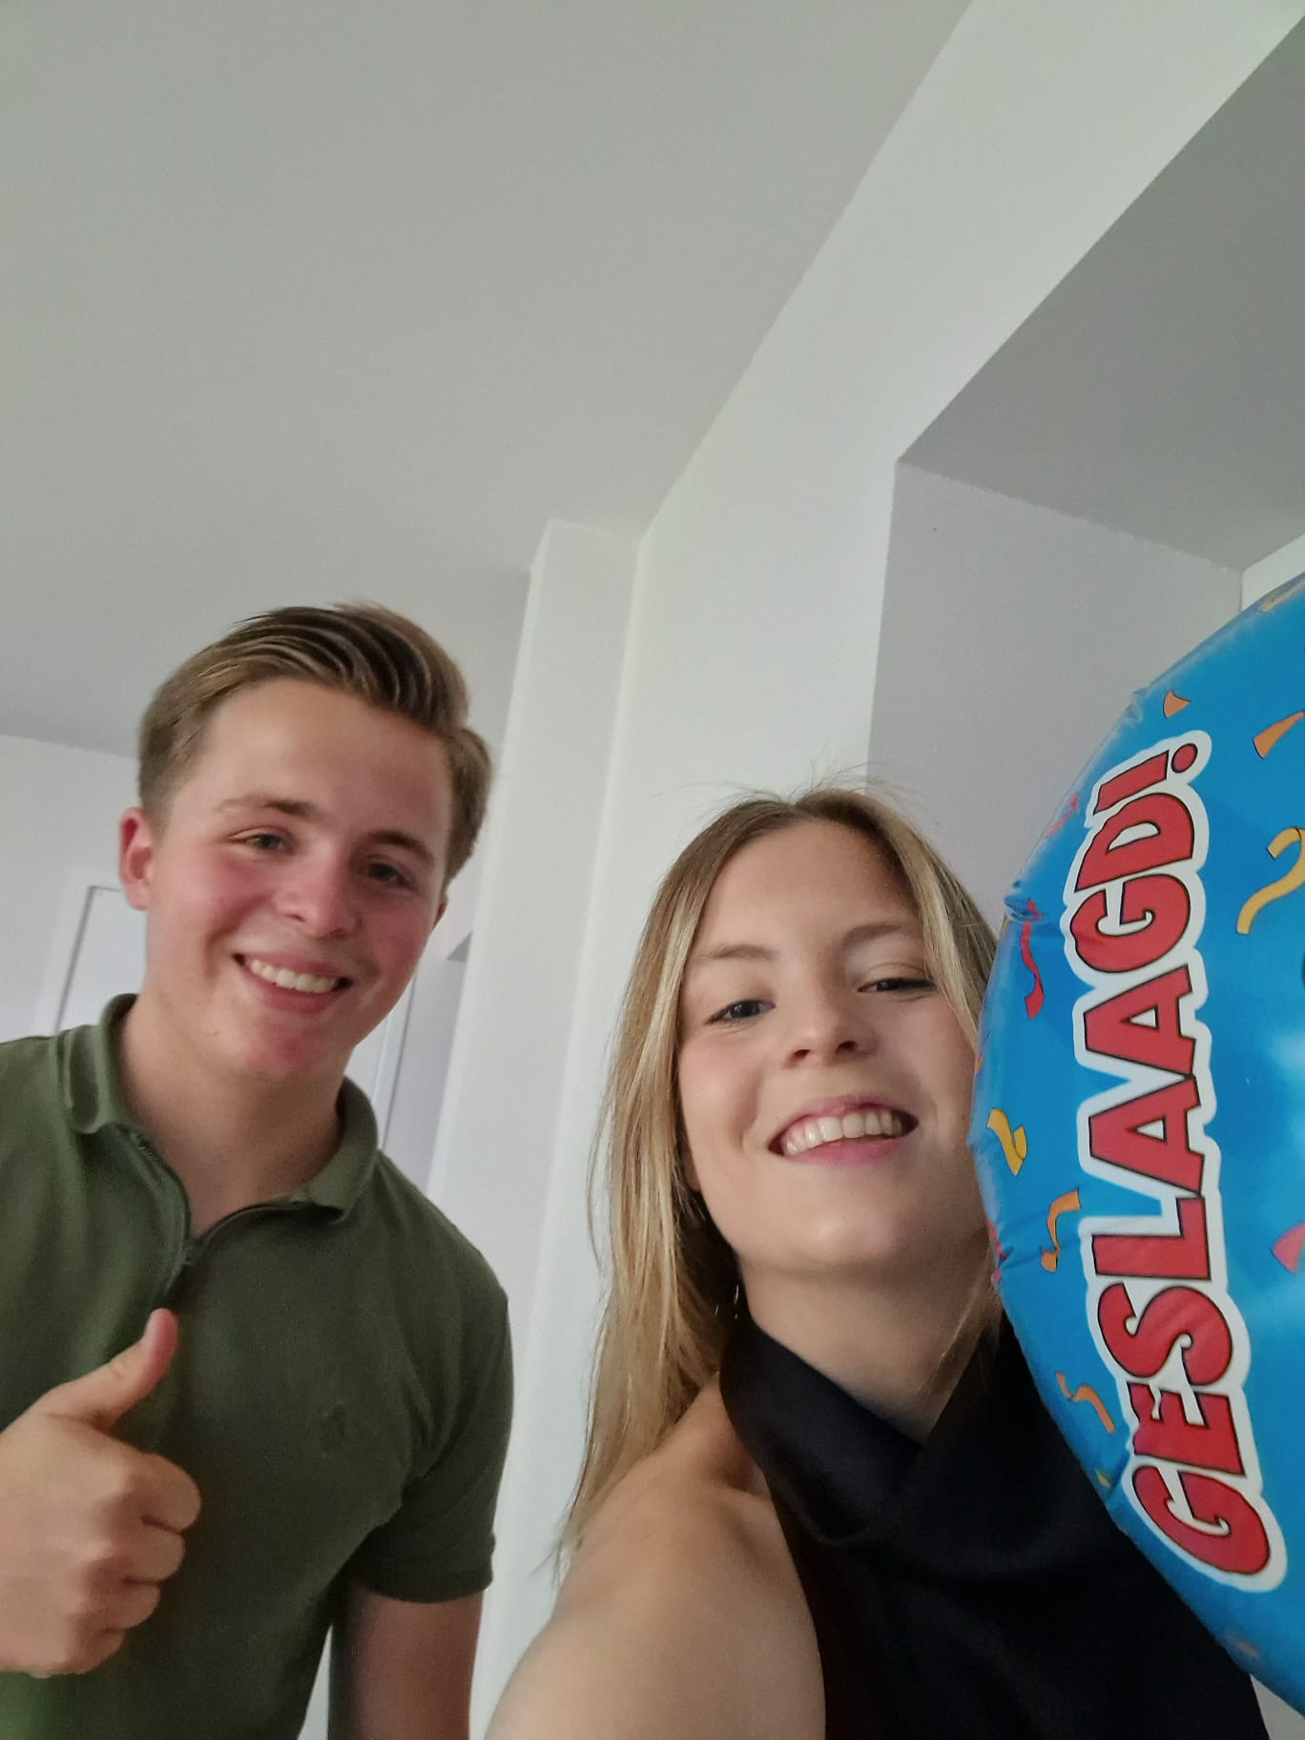
Tak, Julia
Topper
Trots
Talent
Tweeling
Toekomst
Tilburg
T

Slide 26

Uniek
Uitermate
Uiteraard
U

Slide 27
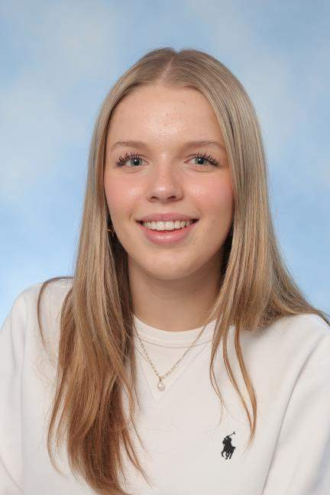
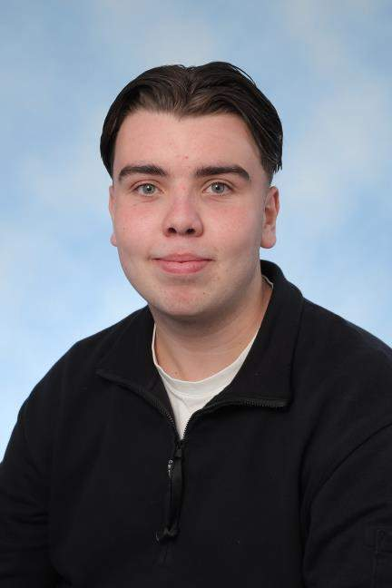
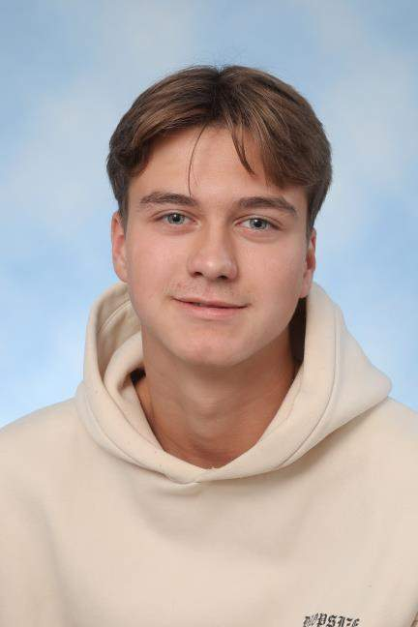
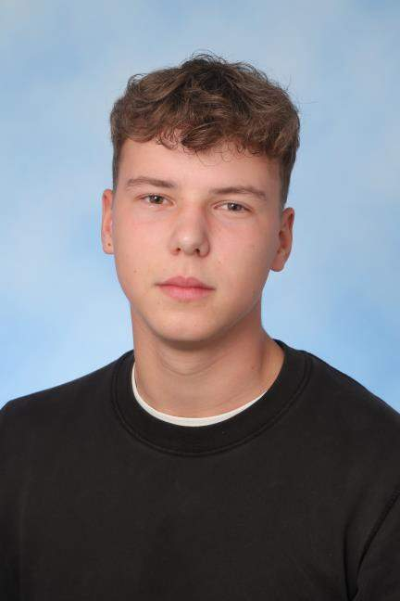
Vos, Vlinder
van ‘t Verlaat, Mathijs
Vrolijk
Vriendelijk
Voorspelling van der Veer, Kasper
Veelbelovend
Viveen, Kimi
V

Slide 28
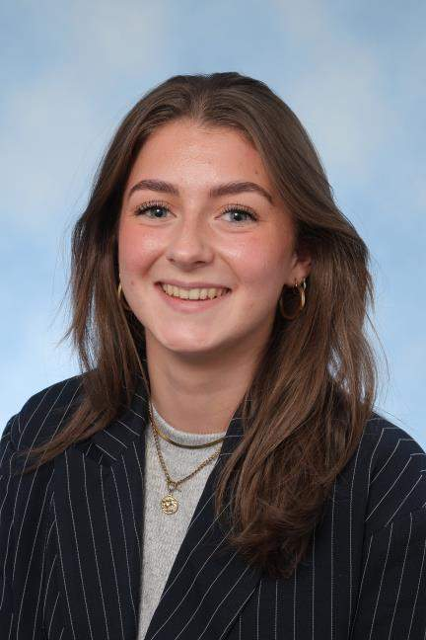
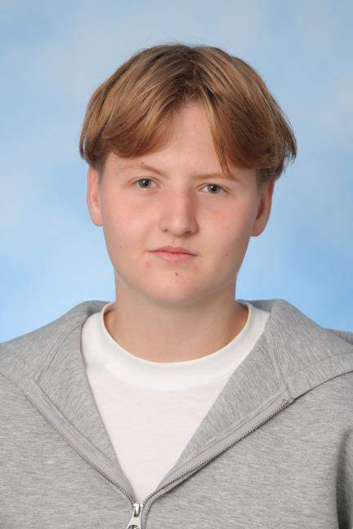
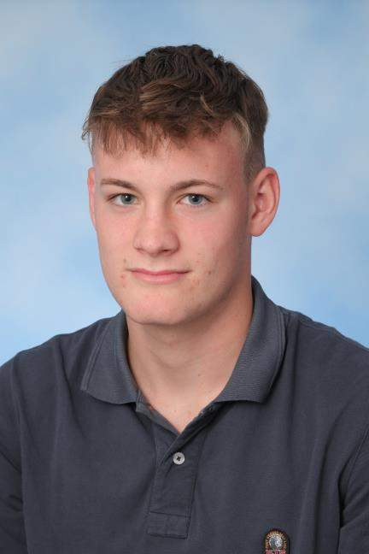
van Weelden, Naomi
Werker Wink, Tijs
Wanhoop
Welgemanierd
Weifelend Westerhout, Stijn
Waardevol
Wolters, Abel
W

Slide 29

EXtra (spier)bundels
X

Slide 30
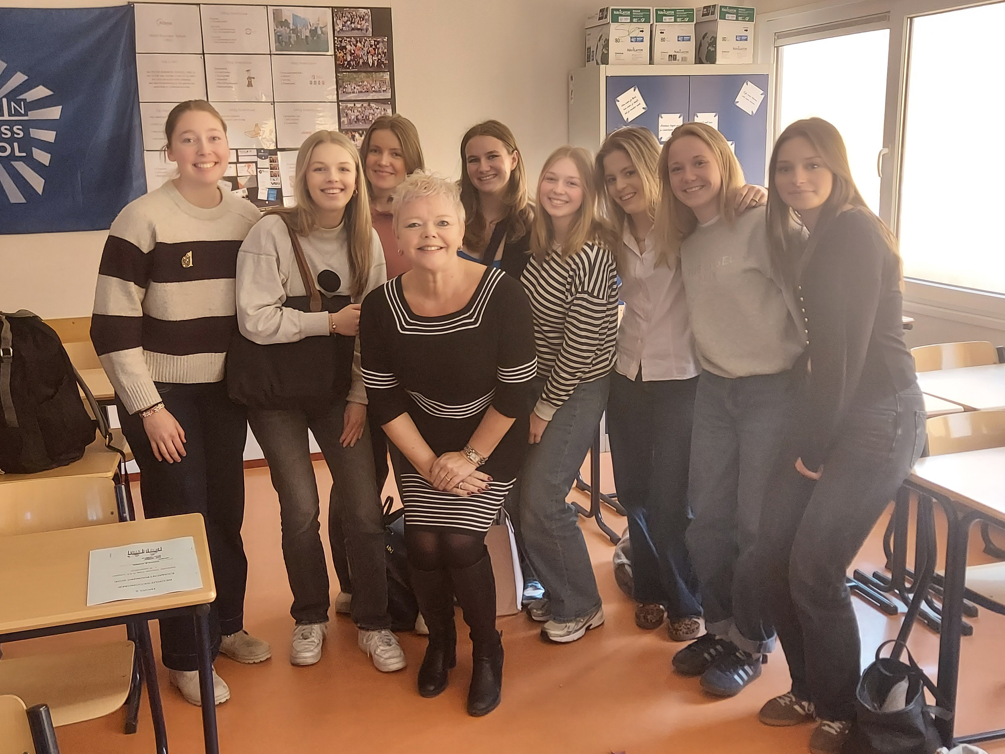

Y

Slide 31



Z
Zeker

